Slide 1

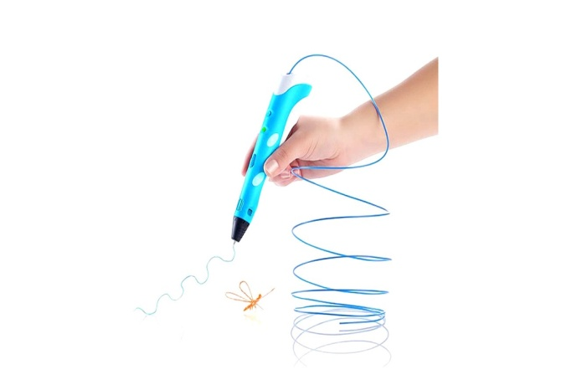
МДОАУ «Детский сад № 18» г. Орска.
Мастер-класс для педагогов на тему:
«Инновационные подходы к выявлению детских талантов в условиях дошкольного образования».
Воспитатель: Борзова С.Г.

Slide 2
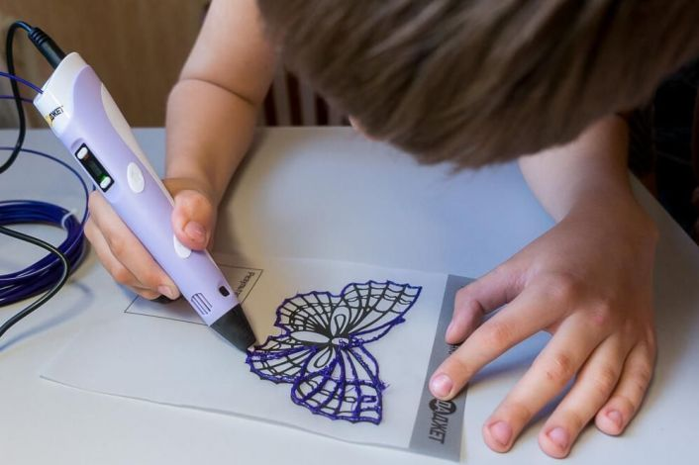
ЦЕЛЬ:
- знакомство участников мастер –класса с современным инновационным гаджетом 3D ручкой в условиях детского сада.
ЗАДАЧИ:
- познакомить педагогов, с технологией использования современного инновационного гаджета с детьми дошкольного возраста;
- обучить участников мастер-класса, методам и приёмам использования 3D ручки в педагогическом процессе;
- 3D ручка позволяет выявлять и развивать: художественно-эстетические склонности, творческие способности, пространственное мышление, конструкторские и инженерные задатки, мелкую моторику, усидчивость, самостоятельность и уверенность в себе.
ПРОГНАЗИРУЕМЫЙ РЕЗУЛЬТАТ:
-расширение знаний о технологии объемного рисования;
-получение практических навыков рисования 3 D ручкой.

Slide 3
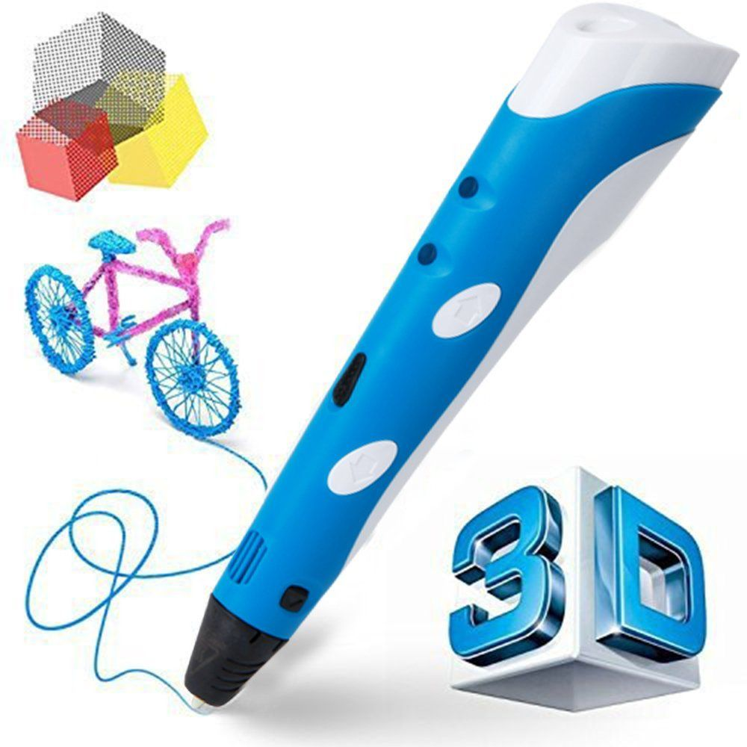
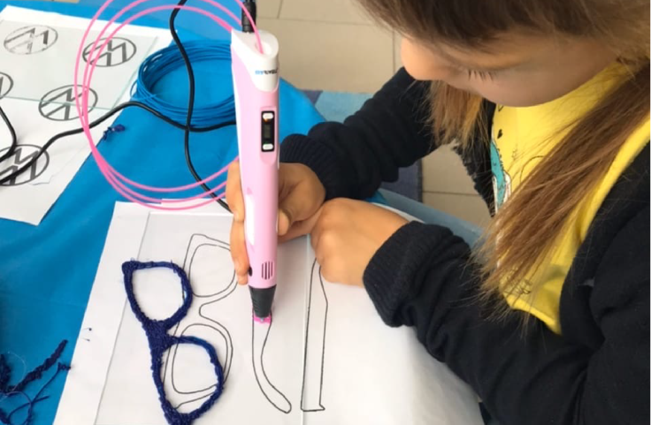
Что такое 3 D ручка?
3D ручка - малогабаритный вариант 3D принтера: мы не печатаем, а рисуем.
Работа с 3D ручкой – одно из самых популярных направлений в работе с детьми дошкольного возраста. Технология 3D моделирования позволяет детям овладевать техникой конструирования, создавать трехмерные модели, развивать пространственное мышление. Сегодня я хочу поделиться опытом использования 3-д ручки, как инновационного средства выявления и развития детских талантов в дошкольном возрасте. Дошкольный возраст-период активного развития способностей. Наша задача-предоставить ребенку, такие инструменты, которые помогут в полной мере раскрыть его потенциал в игровой форме.

Slide 4
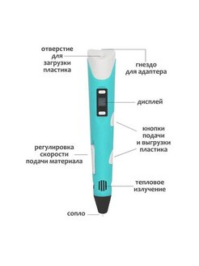
Как работает 3 D ручка
1. подключаем ручку к электрической розетке.
2. выбираем температурный режим, ждем пока загорится зеленый дисплей.
3. вставляет в отверстие сверху пластиковую нить нужного цвета.
4. нажимаем на кнопу продвижения нити, пока из сопла не начнет выходить расплавленный пластик.
5.Как только начнет поступать расплавленный пластик можно начать рисовать.
6. После окончания работы, нажимаем на кнопку изъятия пластика.

Slide 5
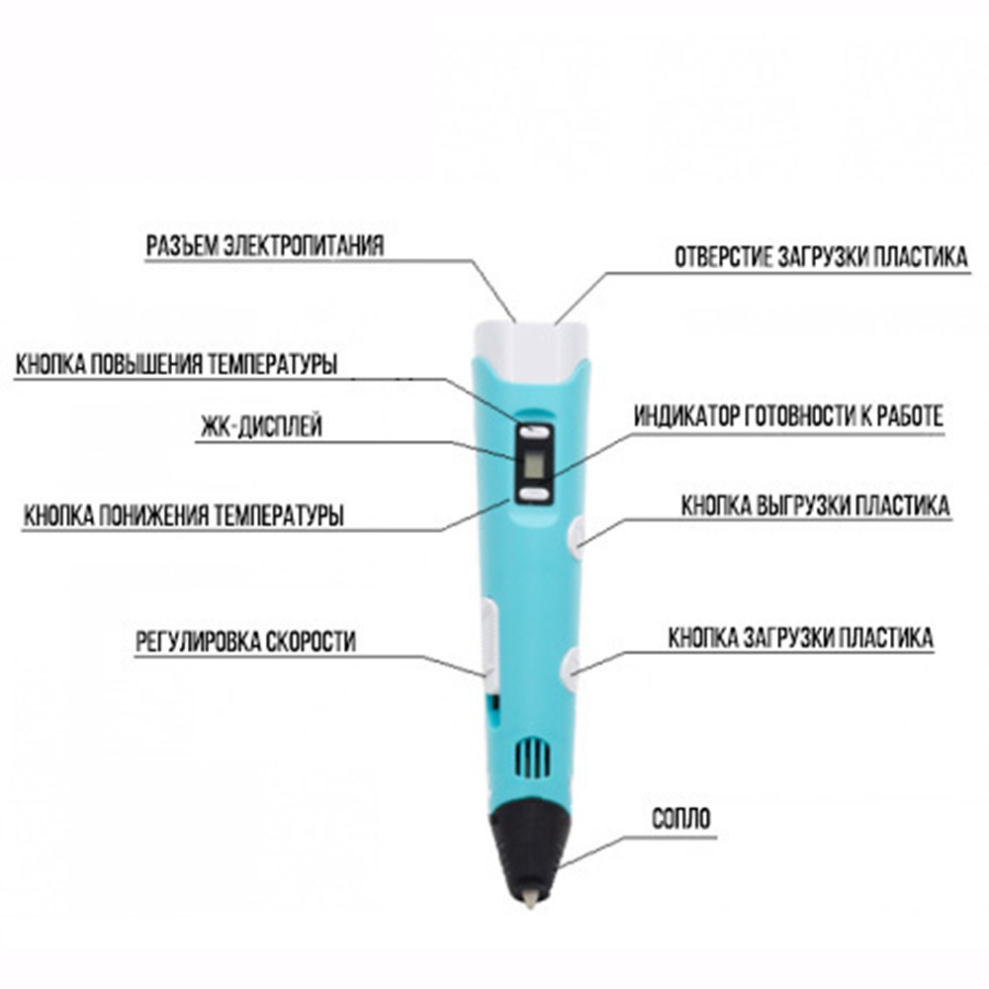
Устройство 3 D ручки

Slide 6
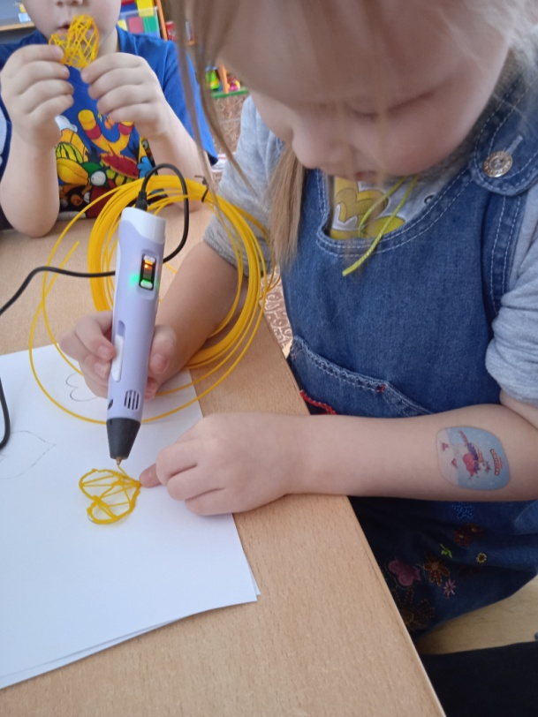
О пластике 3 D ручки
PLA –пластик отлично подходит для работы с 3 D ручкой.
Хорошо прилипает к различным подложкам(стекло, картон, бумага, поверхность стола)

Slide 7
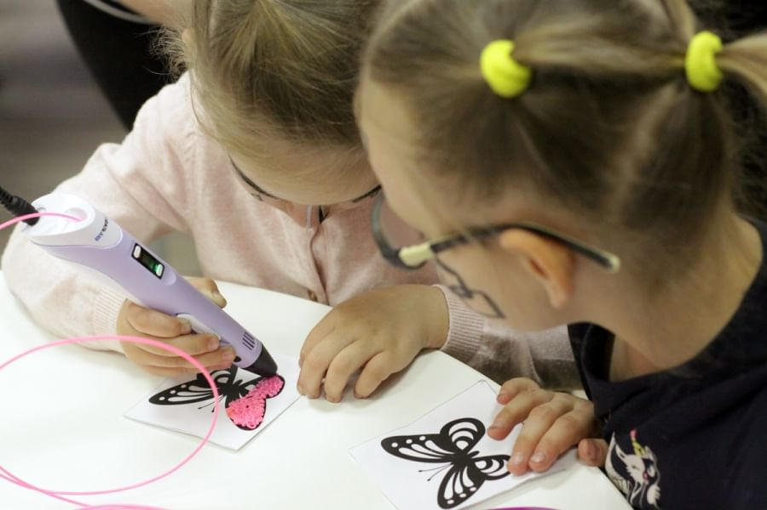
Правила безопасности!
перед тем, как включить ручку, проверьте поверхность стола и ваши руки, они должны быть сухими;
нельзя трогать носик ручки, это может привести к ожогу;
после завершения работы, нужно обязательно отключить ручку от розетки и дать остыть;
готовому изделию нужно дать время, чтобы пластик застыл.

Slide 8
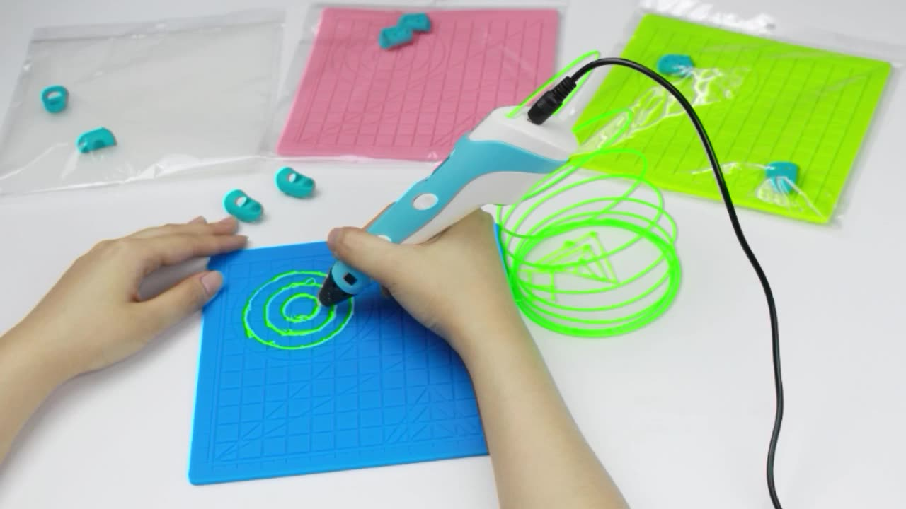
Как правильно использовать 3D ручку
При загрузки пластиковой нити отрежьте кончик нити
2. во время работы всегда следите за тем, чтобы кончик пластика оставался снаружи ручки.
3.После рисования аккуратно нажимая на кнопку извлечения пластика не дергая нить извлекайте ее из ручки. Дергая можно повредить ручку.
4. Работать ручкой нужно аккуратно не дотрагиваясь до горячего пластика и сопла, температура может доходить до 230 градусов!

Slide 9
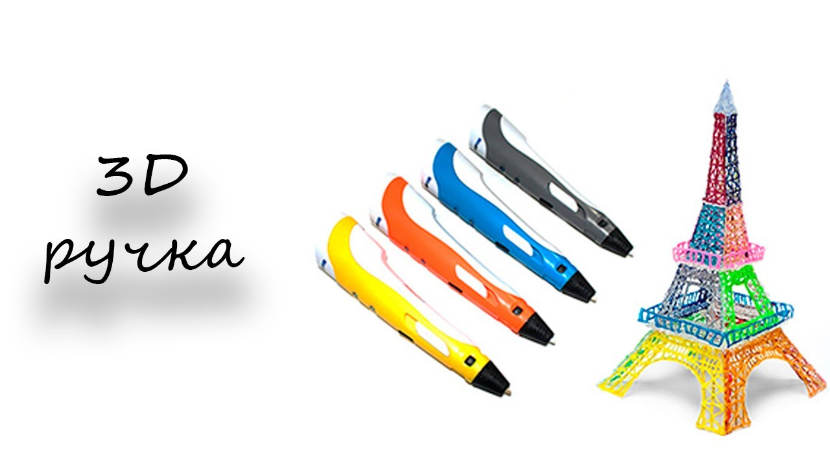
Создаем красоту!

